Slide 1


Armazenamento e destinação de produtos químicos
Profª: Karen Farias

Slide 2
Sumário
1 Grandes acidentes com produtos químicos
2 O que é produto químico?
3 Introdução
4 Danos causados por produtos químicos
5 Vias de intoxicação no organismo
6 Risco de acidentes
7 Armazenamento de produtos químicos
8 Rotulagem de produtos químicos
9 Sinalizações
10 Destinação de produtos químicos
11 vídeo
12 Conclusão

Slide 3
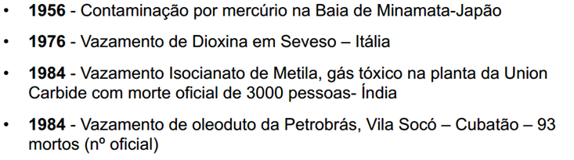
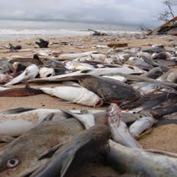
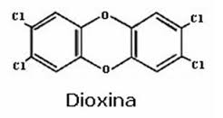
Armazenamento e destinação de produtos químicos
Grandes acidentes com produtos químicos

Slide 4
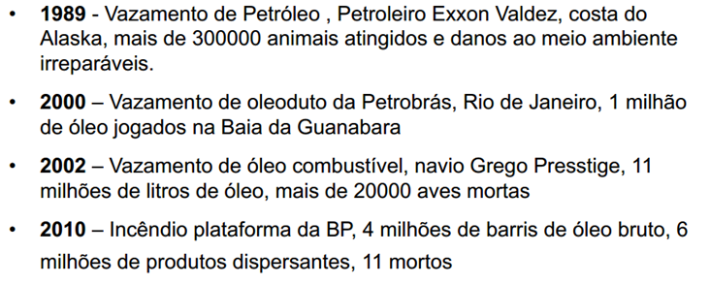
Armazenamento e destinação de produtos químicos

Slide 5

Armazenamento e destinação de produtos químicos
O que é produto químico?
Produto Químico é uma substância química, seja só, em mistura ou preparação, fabricada ou obtida da natureza.
(Decisão 14/27 do Conselho de Administração do Programa das Nações Unidas para o Meio de Ambiente (PNUMA) de 17 de junho de 1987 – Diretrizes de Londres).

Slide 6
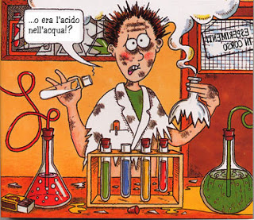
Armazenamento e destinação de produtos químicos
Introdução
Os produtos químicos, devido às suas propriedades, muitas vezes desconhecidas por não especialistas, podem reagir entre si de modo violento, resultando, por exemplo, em uma explosão, ou podendo produzir gases altamente tóxicos ou inflamáveis.

Slide 7

Armazenamento e destinação de produtos químicos
Introdução
Por essa razão, toda e qualquer atividade que necessite de transporte, do armazenamento, da utilização (manuseio) ou do descarte devem ser executados de tal maneira que as substâncias não entrem acidentalmente em contato com outras que lhes são incompatíveis.

Slide 8
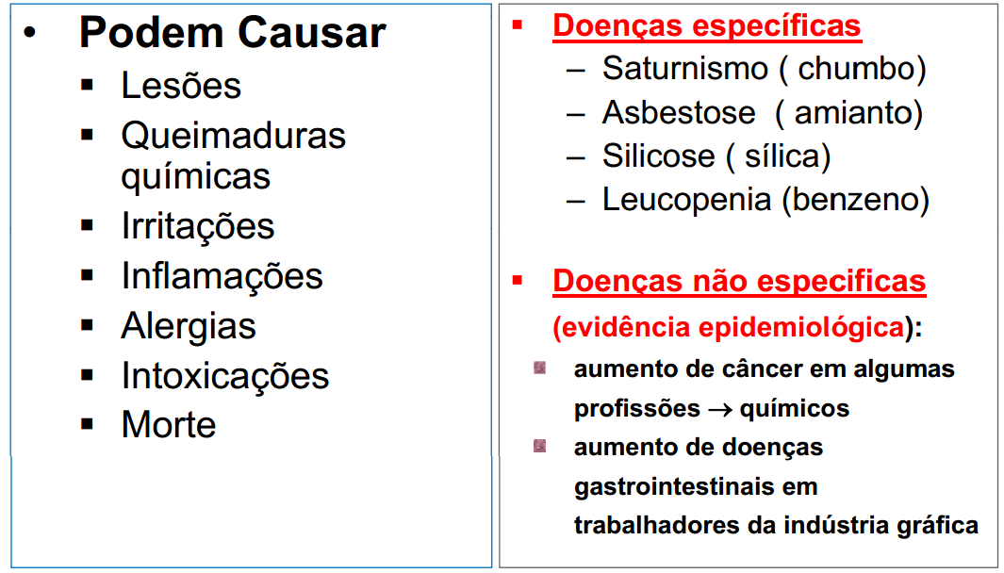
Armazenamento e destinação de produtos químicos
Danos causados por produtos químicos

Slide 9
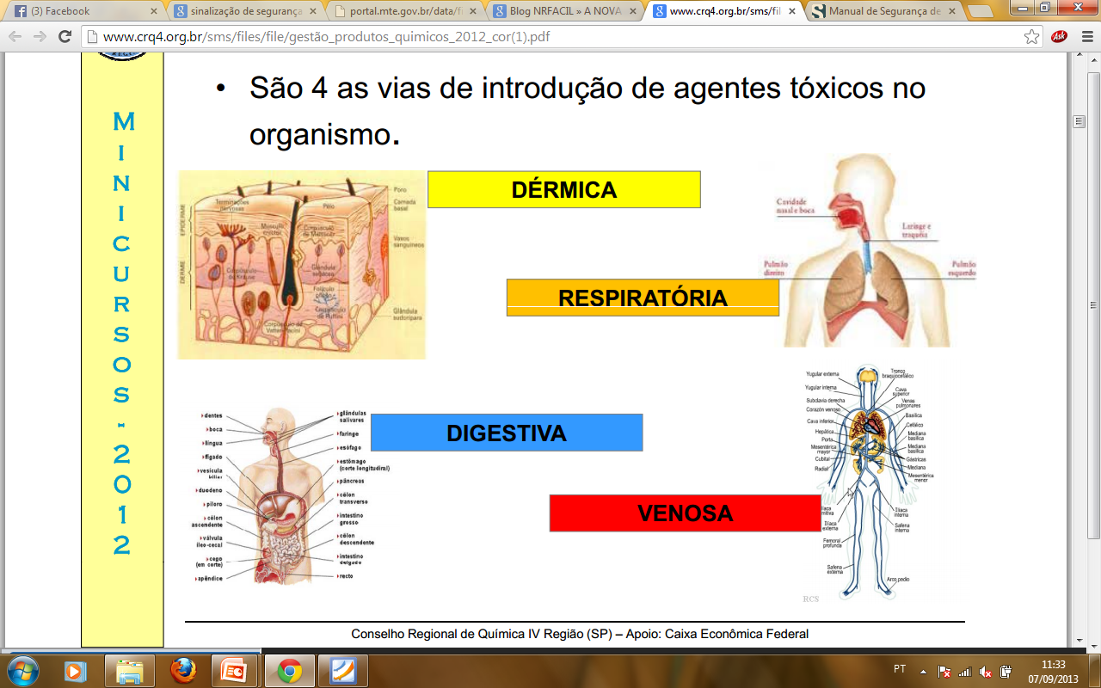
Armazenamento e destinação de produtos químicos
Vias de intoxicação no organismo

Slide 10

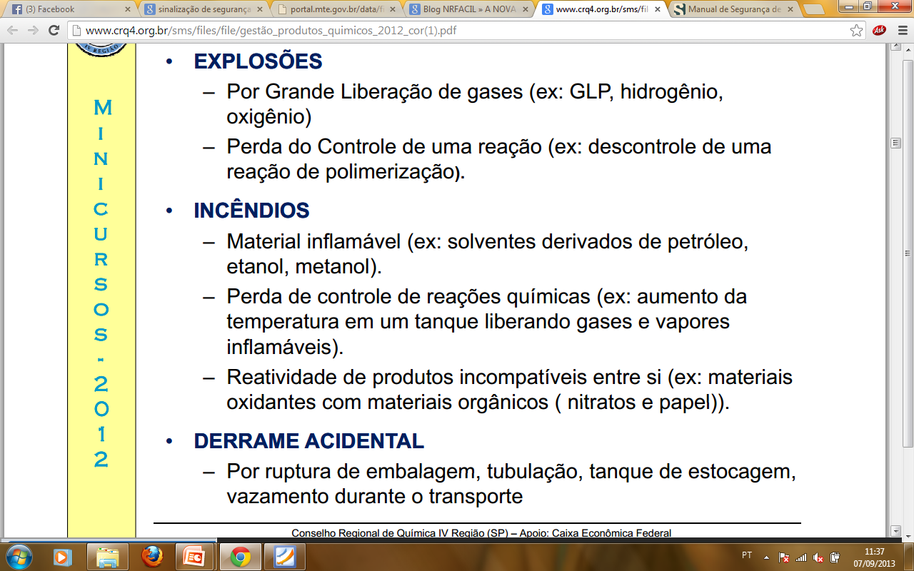
Armazenamento e destinação de produtos químicos
Risco de acidentes

Slide 11
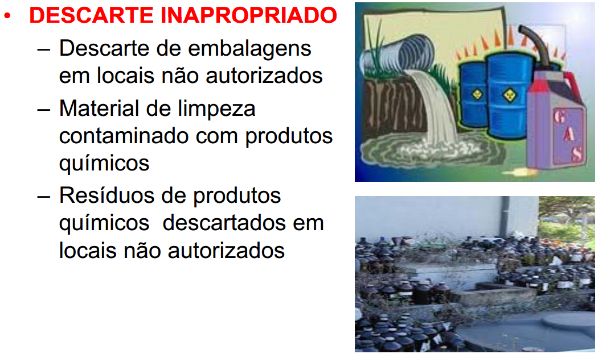
Armazenamento e destinação de produtos químicos
Risco de acidentes

Slide 12
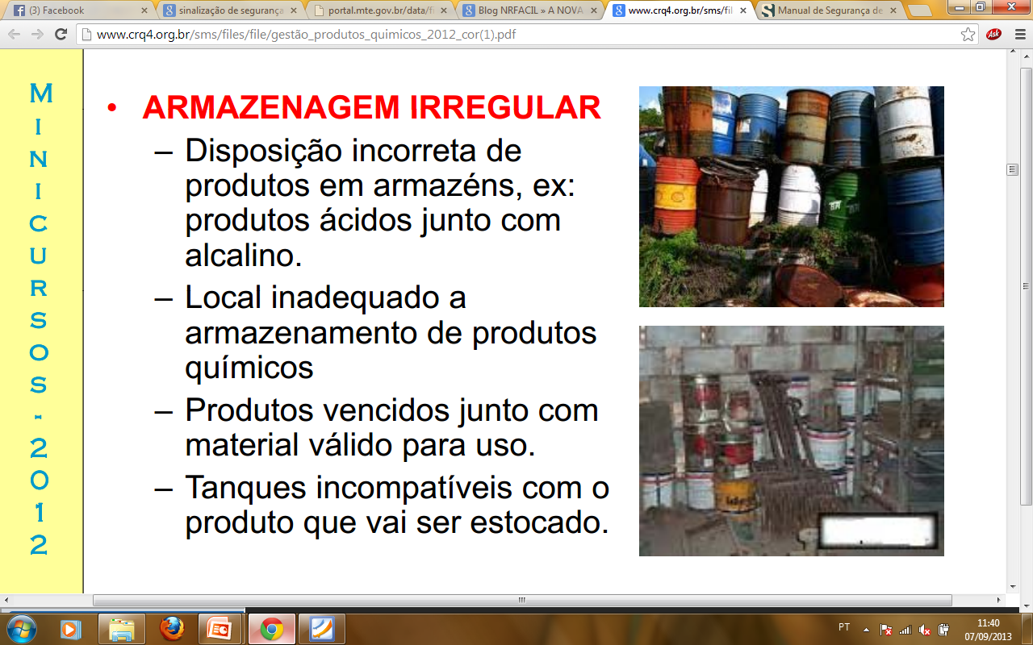
Armazenamento e destinação de produtos químicos
Risco de acidentes

Slide 13
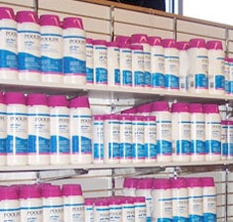
Armazenamento e destinação de produtos químicos
Armazenamento de produtos químicos
No laboratório, almoxarifado e em locais em que se tenha que armazenar ou manipular substâncias químicas, deve-se ter em conta sua composição pois muitas delas reagem entre si de maneira violenta. Tais produtos devem ser mantidos separados, de maneira que não possam entrar em contato entre si.

Slide 14

Armazenamento e destinação de produtos químicos
Armazenamento de produtos químicos
É recomendado pelo menos três armários onde as substâncias são separadas por espécie química, que são:

Slide 15
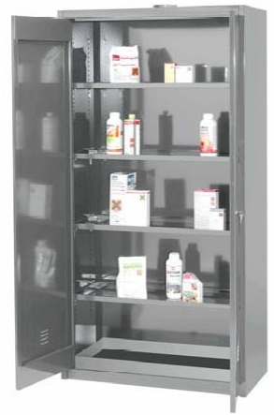
Armazenamento e destinação de produtos químicos
Armazenamento de produtos químicos
I- substâncias sólidas e líquidas não inflamáveis (mas corrosivas). Os sólidos devem ser colocados em prateleiras superiores, e os ácidos nas inferiores.

Slide 16
Armazenamento e destinação de produtos químicos
Armazenamento de produtos químicos
Esta disposição impede que os vapores ácidos entrem em contato com os sólidos e possam causar reações indesejáveis, podendo dar origem a incêndio e explosões. A ventilação no armário é feita simplesmente com pequenos orifícios na parte inferior do móvel.

Slide 17
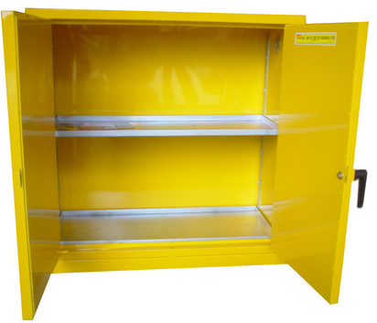
Armazenamento e destinação de produtos químicos
Armazenamento de produtos químicos
II- armário para armazenagem de solventes, com construção resistente ao fogo. A ventilação no armário é feita com orifícios na parte inferior e superior do móvel.

Slide 18
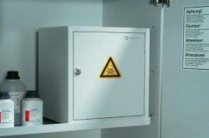
Armazenamento e destinação de produtos químicos
Armazenamento de produtos químicos
III- armário para venenos, como cianetos ou compostos de arsênico, etc., que deve ser mantido fechado à chave, a qual deve ficar em poder do responsável do laboratório. Sempre que o laboratorista precisar de uma substância desse armário, deverá entrar em contato com o responsável que o alertará dos riscos envolvidos.

Slide 19
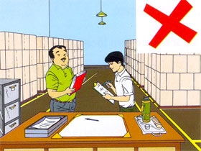
Armazenamento e destinação de produtos químicos
Armazenamento de produtos químicos
Para facilitar os produtos podem ser agrupados de forma generalizada, nas seguintes categorias: inflamável, tóxico, explosivo, agente oxidante, corrosivo, gás comprimido e substâncias sensíveis à água.

Slide 20

Armazenamento e destinação de produtos químicos
Armazenamento de produtos químicos
Inflamáveis: devem ser conhecidas informações como, ponto de ebulição, ponto de fulgor, explosividade, temperatura de auto ignição, produtos resultantes de combustão, e agentes extintores de incêndio.

Slide 21

Armazenamento e destinação de produtos químicos
Armazenamento de produtos químicos
Agentes tóxicos: A quantidade dos produtos químicos tóxicos a serem armazenados deve ser conservado no mínimo necessário. As substâncias tóxicas não devem ser colocadas no mesmo local que líquidos inflamáveis. Devem estar em local seco, fresco e bem ventilado.

Slide 22

Armazenamento e destinação de produtos químicos
Armazenamento de produtos químicos
Agentes oxidantes: não devem ser armazenados na mesma área com qualquer combustível, composto orgânicos, agente desidratantes ou agentes redutores. Qualquer respingo na área de armazenagem deve ser limpo imediatamente.

Slide 23

Armazenamento e destinação de produtos químicos
Armazenamento de produtos químicos
Produtos químicos explosivos: alguns produtos usados no laboratório são sensíveis ao choque ou impacto. Os peróxidos, por exemplo, são sensíveis ao impacto e expostos ao choque ou ao calor, podem liberar energia em forma de calor ou explosão

Slide 24

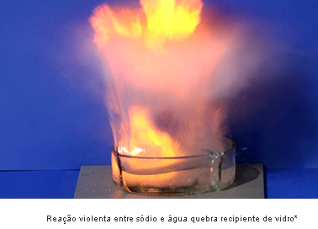
Armazenamento e destinação de produtos químicos
Armazenamento de produtos químicos
Produtos sensíveis à água: alguns produtos reagem com a água tais como, potássio e sódio. Nos vários locais em que se tenha que armazenar ou manipular substâncias químicas, deve-se ter em conta sua composição.

Slide 25
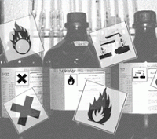
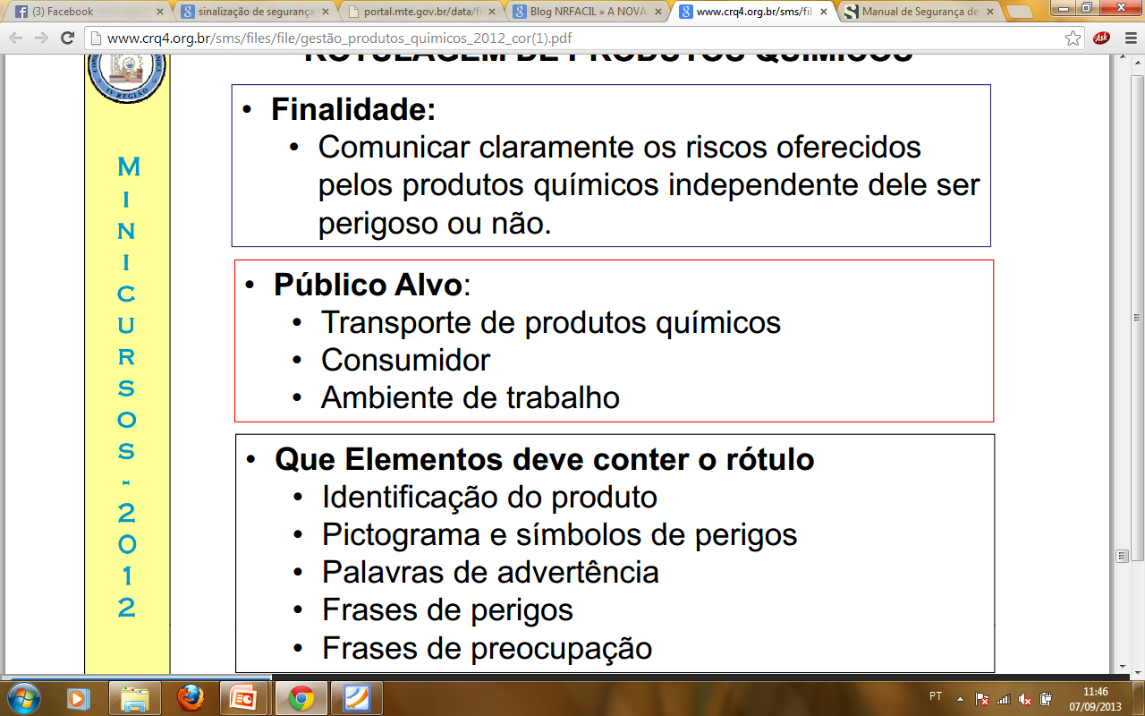
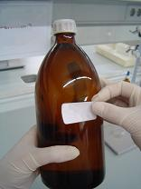
Armazenamento e destinação de produtos químicos
Rotulagem de produtos químicos

Slide 26
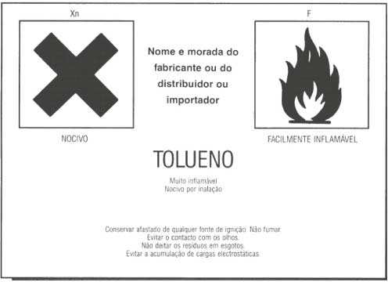
Armazenamento e destinação de produtos químicos
Rotulagem de produtos químicos
• Identificação do produto
Nome comercial
Aplicação
Lote
Peso bruto
Peso líquido
Telefone de emergência
Dados da empresa

Slide 27
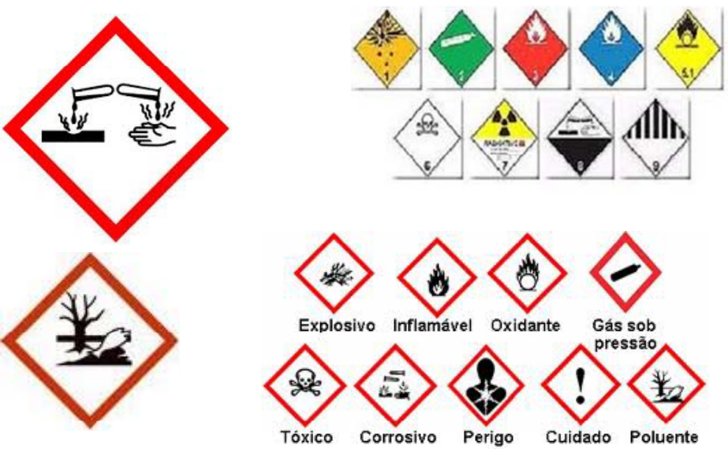
Armazenamento e destinação de produtos químicos
Rotulagem de produtos químicos
• Pictograma e símbolos de perigos

Slide 28
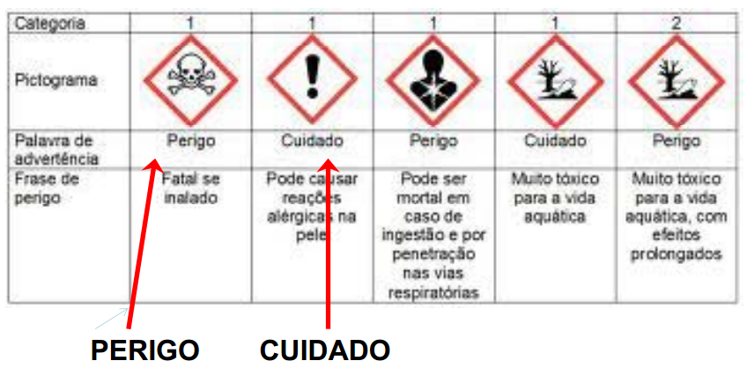
Armazenamento e destinação de produtos químicos
Rotulagem de produtos químicos
• Palavras de advertência

Slide 29
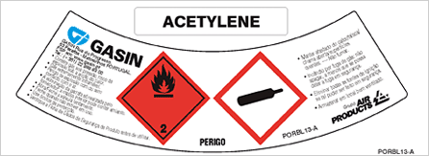
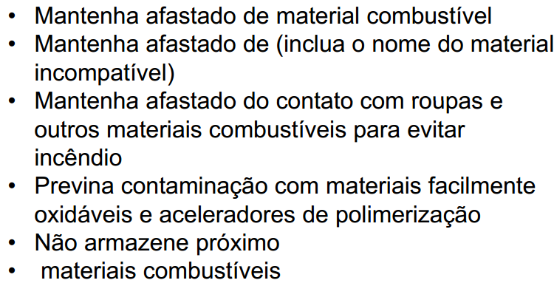
Armazenamento e destinação de produtos químicos
Rotulagem de produtos químicos
• Frases de preocupação - Exemplos:

Slide 30
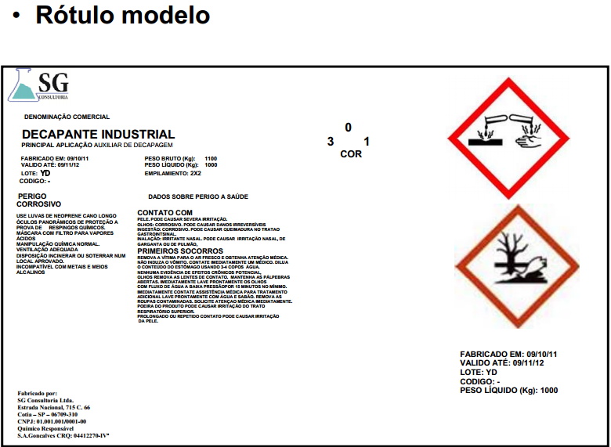
Armazenamento e destinação de produtos químicos
Rotulagem de produtos químicos

Slide 31
Armazenamento e destinação de produtos químicos
Sinalizações
Objetivo: chamar a atenção das pessoas, de forma rápida e inequívoca, para as situações que, nos espaços onde elas se encontram, comportem riscos para a sua segurança.

Slide 32
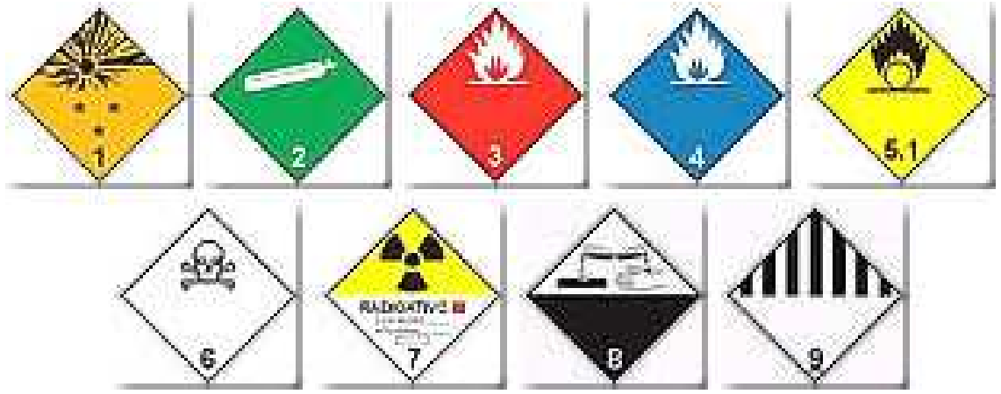
Armazenamento e destinação de produtos químicos
Sinalizações
Devem existir em lugar visível as seguintes indicações/referências:
Armazém de produtos químicos
Proibida a entrada de pessoas estranhas ou não autorizadas
Proibido fumar
Saídas de Emergência
Recipientes para coleta de resíduos (sólido, líquidos absorvidos)
Extintores

Slide 33
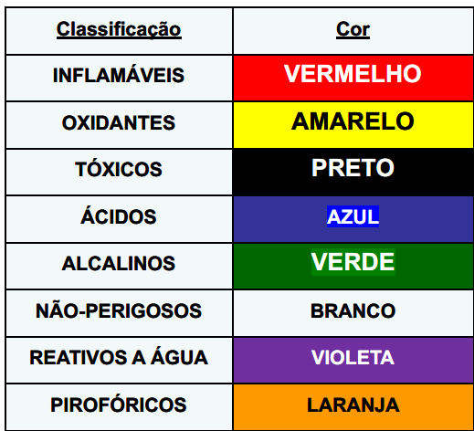
Armazenamento e destinação de produtos químicos
Sinalizações
Armazém por grau de severidade
Pirofóricos: São compostos aquarreativos assim como irão entrar em ignição quando em contato com a umidade do ar

Slide 34
Armazenamento e destinação de produtos químicos
Sinalizações
FORMA GEOMÉTRICA
SIGNIFICADO
OBRIGAÇÃO E PROIBIÇÃO
PERIGO
EMERGÊNCIA
INDICAÇÃO

Slide 35
Armazenamento e destinação de produtos químicos
Sinalizações
FORMA
CORES
PERIGO
PROIBIÇÃO
MATERIAL DE COMBATE A INCÊNDIOS
SEGURANÇA EM SITUAÇÃO DE EMERGÊNCIA
OBRIGAÇÃO

Slide 36
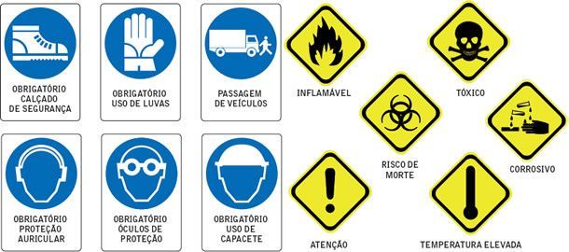
Armazenamento e destinação de produtos químicos
Sinalizações

Slide 37
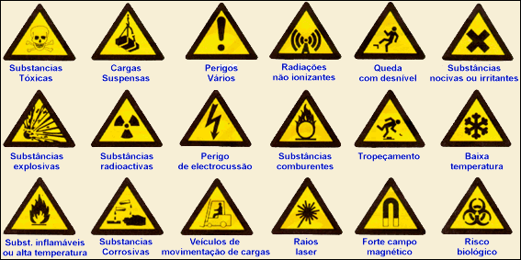
Armazenamento e destinação de produtos químicos
Sinalizações

Slide 38
Rotas de evacuação
Armazenamento e destinação de produtos químicos
Sinalizações
São todas as zonas de trânsito desenhadas ou adaptadas para o movimento massivo de pessoas; para as situações de emergência definem-se utilizando o senso comum, com a finalidade de salvaguardar a integridade de cada utilizador do edifício.

Slide 39

Armazenamento e destinação de produtos químicos
Sinalizações
Durante o dia ou em condições de iluminação

Slide 40

Armazenamento e destinação de produtos químicos
Sinalizações
Durante a noite ou em condições de obscuridade

Slide 41
Procedimentos Básicos para
Situações de derramamento
Aspectos de Higiene Ocupacional
Usar os EPI (roupas de proteção, luvas, máscaras etc);
Descontaminar a área, eliminando os resíduos remanescentes;
Avaliar o uso de água para lavagem;
Em caso de produto sólido, aspirar o local;
Descontaminar os EPI/fardamentos adequadamente;
Equipamentos de madeira ou material absorvente devem ser preferencialmente descartados após a sua contaminação;

Slide 42
Procedimentos Básicos para
Situações de derramamento
Aspectos de Meio Ambiente
Treinamento e conhecimento sobre o sistema de controle
ambiental da área de ocorrência;
Controlar o derramamento evitando a diluição do produto;
Usar material absorvente para confinar o produto na menor área
possível;
Recolher o produto derramado e condicioná-lo em recipiente
fechado;
Reciclá-lo internamente quando possível;
Contactar o fabricante para a destinação ambientalmente correta;
O efluente gerado deve ser analisado antes do descarte;
Analisar o impacto do produto no corpo receptor;
Quando a causa for da embalagem, informar ao expedidor para
que sejam tomadas as medidas cabíveis.

Slide 43
Segurança no Armazenamento
Evitar piso escorregadio;
Garantir a estanqueidade do piso usando rejunte entre placas
de concreto (mastique);
Não exceder a capacidade de carga do piso;
Promover o lay-out adequado (livre trânsito de pessoas e
máquinas, acesso a saídas e equipamentos de segurança etc);
Segregar as classes de material evitando as incompatibilidades
de produtos;
Evitar o contato direto entre as embalagens e o piso;
Não armazenar embalagens abertas, danificadas ou com
vazamentos;
Minimizar qualquer ponto de calor (distância de luminárias,
equipamentos etc.);

Slide 44
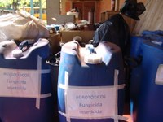
Armazenamento e destinação de produtos químicos
Destinação de produtos químicos
A embalagem vazia de produto químico é uma fonte de perigo até que tenha sido efetivamente e corretamente descartada; esta embalagem deve ser tratada como resíduo perigoso. Embalagens vazias de produtos químicos e seus resíduos contidos nestas devem ser segregados e rotulados adequadamente para sua destinação apropriada e conforme a legislação em vigor.

Slide 45
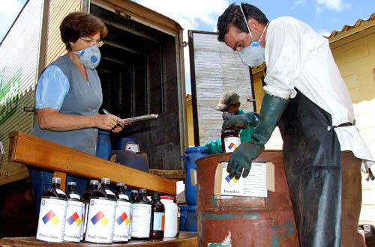
Armazenamento e destinação de produtos químicos
Destinação de produtos químicos
As empresas devem assegurar-se da disposição/destinação correta de suas embalagens vazias de produtos químicos, desenvolver meios para operar em um meio ambiente aceitável minimizando o impacto que pode ocorrer neste meio e como consequência obter também o envolvimento do ser humano.

Slide 46
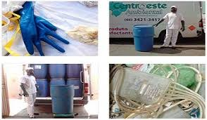
Armazenamento e destinação de produtos químicos
Destinação de produtos químicos
Evite causar riscos destinando de maneira correta e segura as embalagens vazias de produtos químicos usados no seu processo industrial. É essencial que as pessoas responsáveis pelos processos estejam cientes dos riscos.

Slide 47
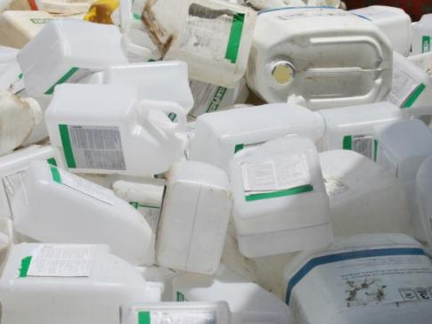
Armazenamento e destinação de produtos químicos
Destinação de produtos químicos
As embalagens vazias devem ser enviadas a empresas de destinação de resíduos licenciadas e autorizadas pelos órgãos ambientais. O descarte deve ser feito conforme as leis e regulamentos federais, estaduais e ou municipais.

Slide 48

Armazenamento e destinação de produtos químicos
Destinação de produtos químicos
SEQUÊNCIA IDEAL PARA O DESCARTE DE EMBALAGENS VAZIAS DE PRODUTOS QUÍMICOS:
1 - Segregar as embalagens vazias de produtos químicos em área adequada para o armazenamento de resíduos químicos para a posterior destinação;
2 - Remover todo e qualquer rótulo da embalagem a ser destinada, e rotular adequadamente como resíduo, impossibilitando assim a sua reutilização inadequada;

Slide 49

Armazenamento e destinação de produtos químicos
Destinação de produtos químicos
3 - Providenciar a solicitação de CADRI (Certificado de Aprovação Destinação de Resíduos Industriais) com a devida anuência do Órgão Ambiental Estadual e em acordo, com a empresa de destinação de resíduos contratada para o serviço;
4 - Enviar as embalagens vazias e rotuladas como resíduo somente para empresas de destinação de resíduos licenciadas e autorizadas pelos órgãos ambientais;

Slide 50

Armazenamento e destinação de produtos químicos
Destinação de produtos químicos
5 - Manter os registros da destinação/descarte de sua embalagem vazia de produto químico fornecido pela empresa contratada para a destinação da embalagem.

